Slide 1
R语言——network
陈家齐
2100307140

Slide 2
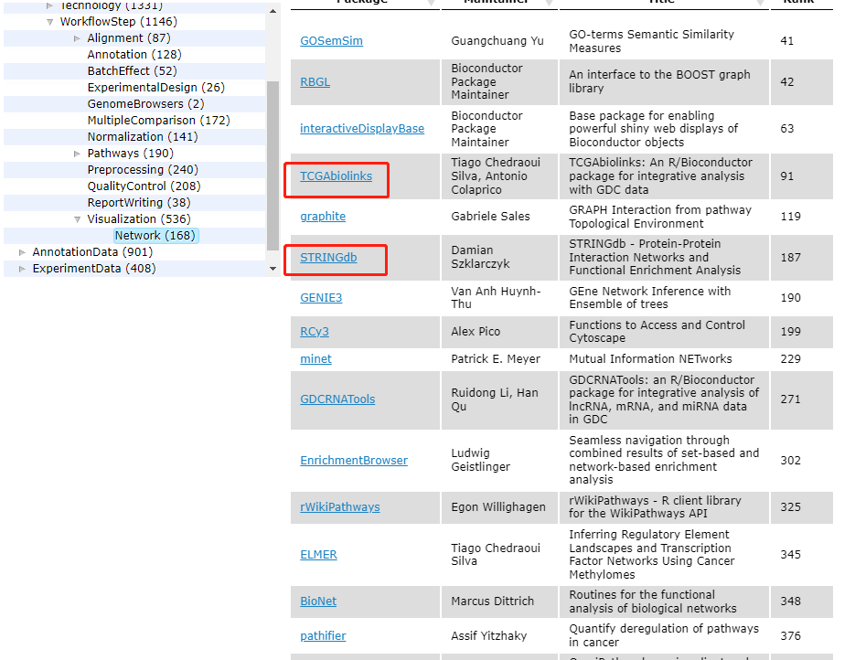
选用R包

Slide 3
TCGAbiolinks
主要作用：
1、促进 TCGA 开放存取数据检索
2、对数据进行预处理
3、提供不同标准分析的方法
4、对数据进行可视化展示.
更详细地说，该软件包提供了多种分析方法（例如，差异表达分析、识别差异甲基化区域）和可视化方法（例如，生存图、火山图、星暴图），以便轻松开发完整的分析流程。

Slide 4
一、R包安装
install.packages("BiocManager") ######为使用下载功能，安装相关的包
BiocManager::install("TCGAbiolinks")
library(BiocManager)
library(TCGAbiolinks)
library(SummarizedExperiment)

Slide 5
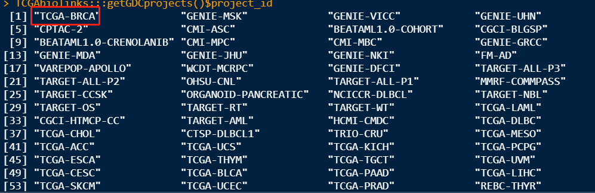
二、R包函数的应用
biolink包的核心函数在于：GDCquery（project,data.category,data.type,workflow.type,legacy,access,platform,file.type,barcode,experimental.strategy,sample.type）
1、project:根据代码查找需要下载的肿瘤类型：
TCGAbiolinks:::getGDCprojects()$project_id
project=“TCGA-BRCA“ ##########以乳腺癌为例，确定project

Slide 6
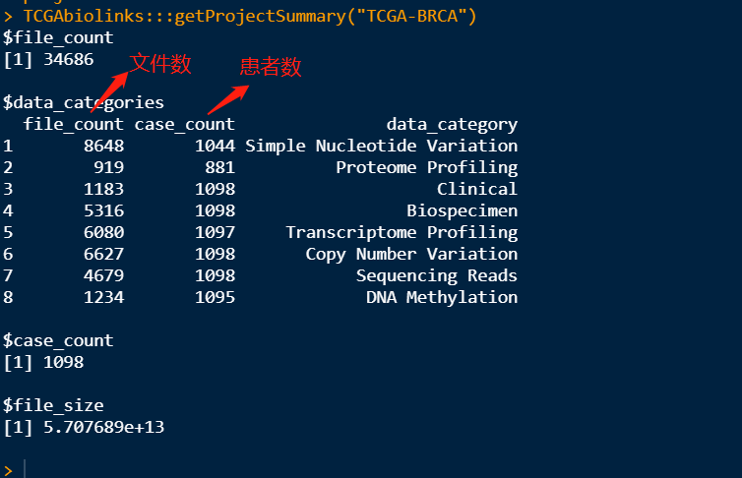
2、data.category:查看数据类别，包括有转录组、甲基化、临床注释等
TCGAbiolinks:::getProjectSummary("TCGA-BRCA")
data.category = “Transcriptome Profiling“
单纯核苷酸变异
蛋白质组分析
临床
生物活性样本
转录组分析
拷贝数变异
测序
DNA甲基化

Slide 7
3、data.type: 常见的有三种，RNA-seq数据，miRNA以及CNV
data.type = “Gene Expression Quantification” #RNA-seq
data.type = “miRNA Expression Quantification” #miRNA数据
data.type = “Copy Number Segment“ #CNV数据

Slide 8
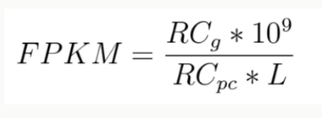
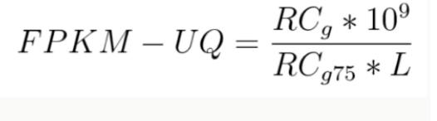
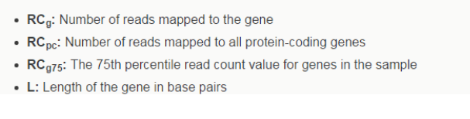
4、workflow.type :
工作流程，有以下三个供选择
HTSeq - FPKM-UQ：FPKM上四分位数标准化值
HTSeq - FPKM：FPKM值/表达量值
HTSeq - Counts：原始count数
FPKM: Fragments Per Kilobase of exon model per Million mapped fragments 即每千个碱基的转录每百万映射读取的片段。
FPKM-UQ:每百万映射读数中每千碱基的转录物片段上四分位数（FPKM-UQ）是一种基于RNA-Seq的表达标准化方法。FPKM-UQ是基于FPKM归一化方法的修改版。
workflow.type="HTSeq - Counts"
选择原始的counts数，之后使用edgeR包做处理，需要对数据标准化
Notes:
Counts是数据后台没有处理的原始表达量，而FPKM和FPKM-UQ是两种数据处理方法，也就是说，如果下载Counts数据，是表达量数据，如果下载FPKM数据，那么要注意这些数据是经过处理的。下载数据后，在数据分析时，用的方法也是不同的，Counts数据一般使用edgeR包或DESeq包，对数据做分析；如果下载FPKM数据，就不能使用edgeR包，只能只用DESeq包进行处理。在使用edgeR包做Counts数据处理时，是需要对数据进行normalize的，所以我们在下载数据时，下载counts是比较常用的。

Slide 9
5、legacy
TCGA数据下载依据注释参考基因组版本不同分为：GDC Legacy Archive（hg19）和GDC Data Portal（hg38），默认参数为FLASE，下载GDC Data Portal(HG38)。其中下载转录组层面的数据使用hg38，下载DNA层面的数据使用hg19。
6、access：数据开放还是不开放，controlled、open
access="open"
7、platform
platform = "Illumina HiSeq“
8、barcode：按照指定下载样本，默认是下载所有样本
9、file.type:
legacy默认为hg38时不用管，要是是hg19，需要添加file.type=“result”
10、experimental.strategy:下载入口的参数，可以默认
11、sample.type:可以对样本类型进行过滤下载
代码：sample.type = "Recurrent Solid Tumor"

Slide 10
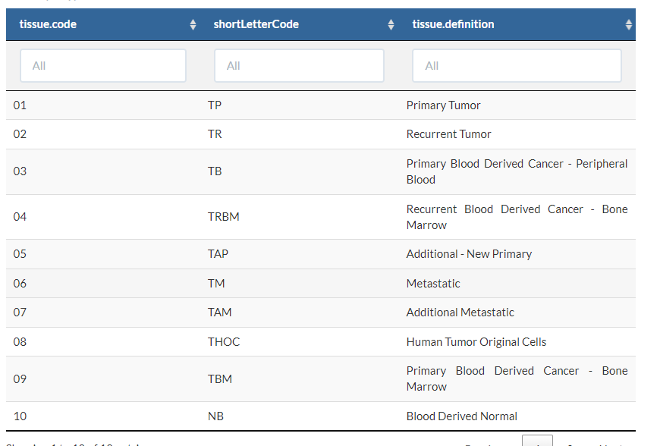
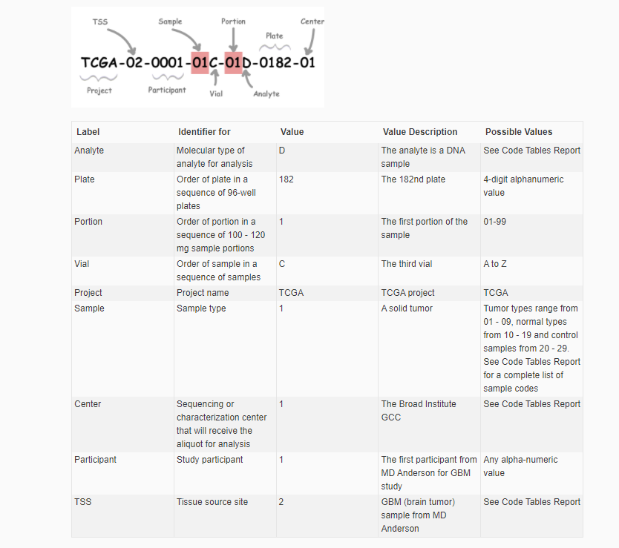
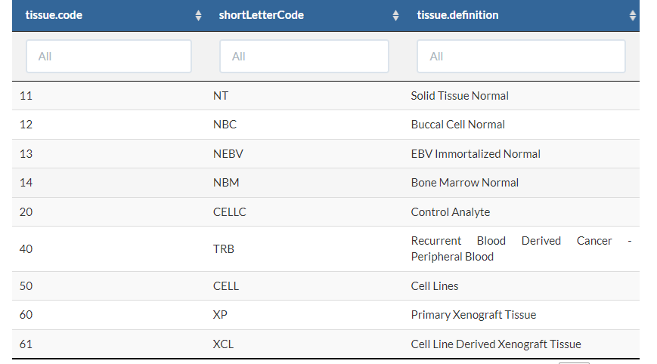
TCGA Barcode

Slide 11
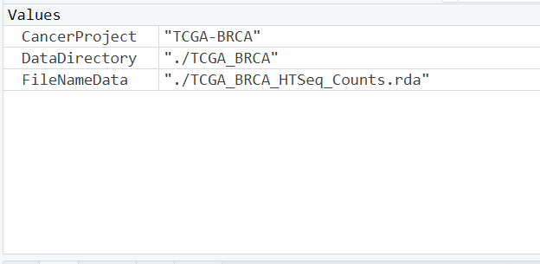
数据下载
1、下载数据：以乳腺癌基因表达为例
getGDCprojects()$project_id
CancerProject <- "TCGA-BRCA"
# 设置数据存放路径
DataDirectory <- paste0("./",gsub("-","_",CancerProject)) # paste0：字符串连接，sep=“”, gsub(“-","_",CancerProject) 替换"-"为"_"
# 数据名称
FileNameData <- paste0(DataDirectory, "_","HTSeq_Counts",".rda")

Slide 12
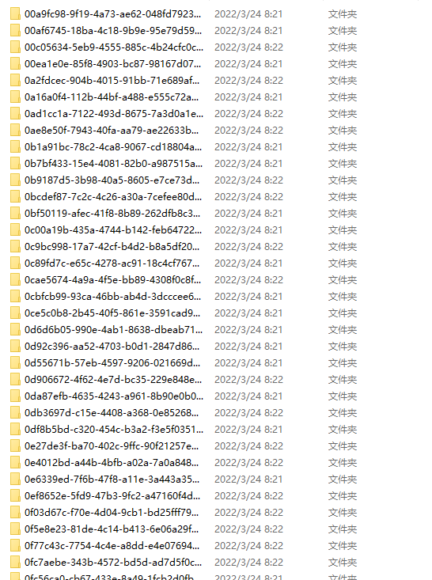
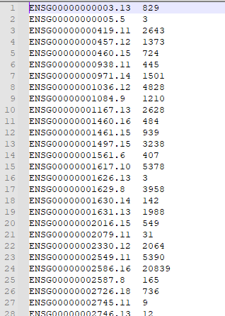
# 下载数据（TCGA中与乳腺癌相关的基因表达原始数据）
query <- GDCquery(project = CancerProject,
data.category = "Transcriptome Profiling",
data.type = "Gene Expression Quantification",
workflow.type = "HTSeq - Counts")
GDCdownload(query = queryDown, directory = DataDirectory)
#下载miRNA数据
query <- GDCquery(project = cancer_type,
data.category = "Transcriptome Profiling",
data.type = "miRNA Expression Quantification",
workflow.type = "BCGSC miRNA Profiling")
#下载甲基化数据
query.met <- GDCquery(project =cancer_type,
legacy = TRUE,
data.category = "DNA methylation")
#下载临床数据
clinical <- GDCquery_clinic(project = cancer_type, type = "clinical")
write.csv(clinical,file = paste(cancer_type,"clinical.csv",sep = "-"))

Slide 13
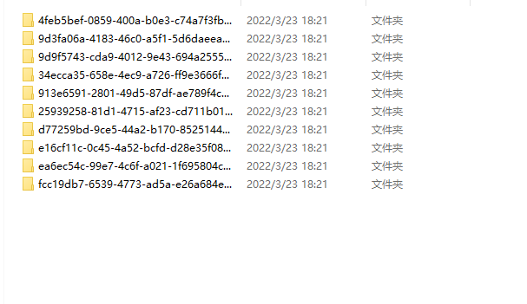
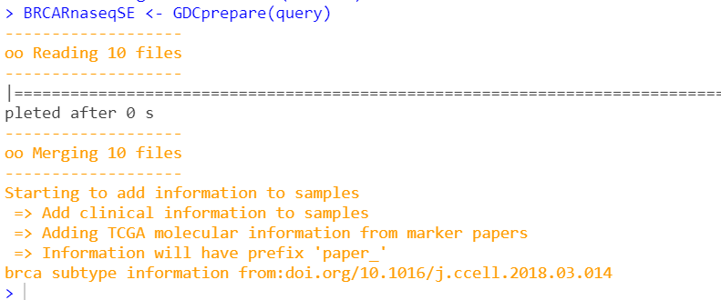
2、表达谱处理
从 legacy 数据库中获取基因表达谱（hg38，19）
# 定义样本列表
listSamples <-
c("TCGA-E9-A1NG-11A-52R-A14M-07", "TCGA-BH-A1FC-11A-32R-A13Q-07", "TCGA-A7-A13G-11A-51R-A13Q-07",
"TCGA-BH-A0DK-11A-13R-A089-07", "TCGA-E9-A1RH-11A-34R-A169-07", "TCGA-BH-A0AU-01A-11R-A12P-07",
"TCGA-C8-A1HJ-01A-11R-A13Q-07", "TCGA-A7-A13D-01A-13R-A12P-07", "TCGA-A2-A0CV-01A-31R-A115-07",
"TCGA-AQ-A0Y5-01A-11R-A14M-07")
# 查询 Illumina HiSeq 平台的数据
query <- GDCquery(
project = "TCGA-BRCA",
data.category = "Gene expression",
data.type = "Gene expression quantification",
experimental.strategy = "RNA-Seq",
platform = "Illumina HiSeq",
file.type = "results",
barcode = listSamples,
legacy = TRUE
)
# 下载 对应样本的信息
GDCdownload(query)
#预处理
BRCARnaseqSE <- GDCprepare(query)
#处理成行为 geneID 列为样本 (barcode) 的矩阵
BRCAMatrix <- assay(BRCARnaseqSE,"raw_count")
Notes:
GDCprepare制作表达矩阵
参数用法object来自TCGAprepare的结果cor．cut设置阈值，根据样本中各个样本之间的spearman相关系数进行过滤。

Slide 14
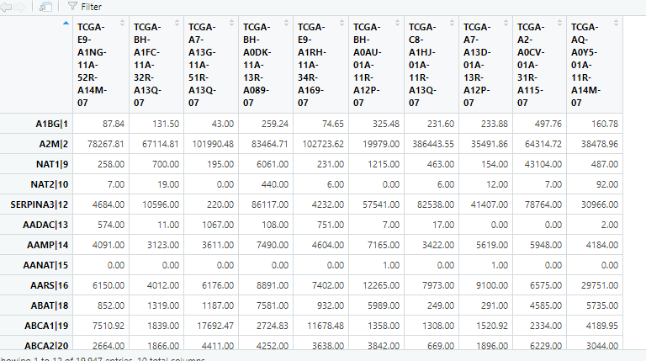
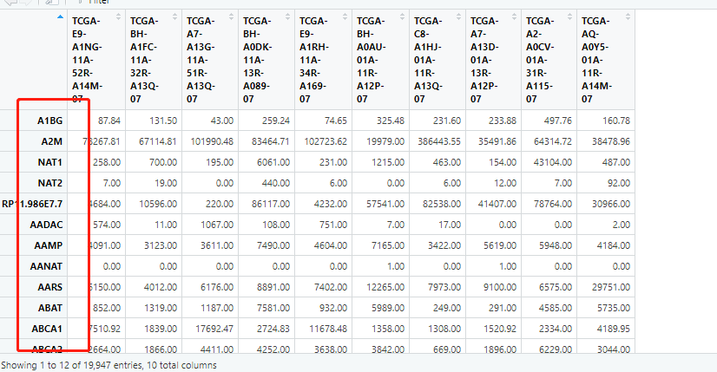
#行名是基因 symbol 与 ID 合并的形式，可以与 rowRanges(BRCARnaseqSE) 获取的基因信息来进行转换
feature <- rowRanges(BRCARnaseqSE)
rownames(BRCAMatrix) <- feature[rownames(BRCAMatrix), "gene_id"]$gene_id

Slide 15
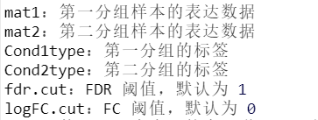
3、差异表达分析 （TCGAanalyze_DEA 函数用于执行差异表达分析（DEA）来识别差异表达基因（DEG））
#默认使用的 edgeR，要使用limma包时，设置pipeline=“limma”
# 标准化
dataNorm <- TCGAanalyze_Normalization(tabDF = BRCAMatrix, geneInfo = TCGAbiolinks::geneInfo)
# 使用分位数来过滤基因
dataFilt <- TCGAanalyze_Filtering(
tabDF = dataNorm, method = "quantile", qnt.cut = 0.25
)
# 挑选正常样本：NT
samplesNT <- TCGAquery_SampleTypes(barcode = colnames(dataFilt), typesample = c("NT"))
# 挑选肿瘤样本：TP
samplesTP <- TCGAquery_SampleTypes(barcode = colnames(dataFilt), typesample = c("TP"))
# 差异表达分析
dataDEGs <- TCGAanalyze_DEA(
mat1 = dataFilt[, samplesNT],
mat2 = dataFilt[, samplesTP],
Cond1type = "Normal",
Cond2type = "Tumor",
fdr.cut = 0.01 ,
logFC.cut = 1,
method = "glmLRT")
# 获取差异表达基因的表达水平
dataDEGsFiltLevel <- TCGAanalyze_LevelTab(
dataDEGs, "Tumor", "Normal",
dataFilt[, samplesTP], dataFilt[, samplesNT]
)

Slide 16
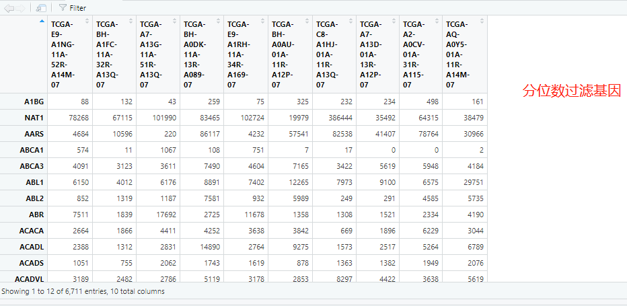
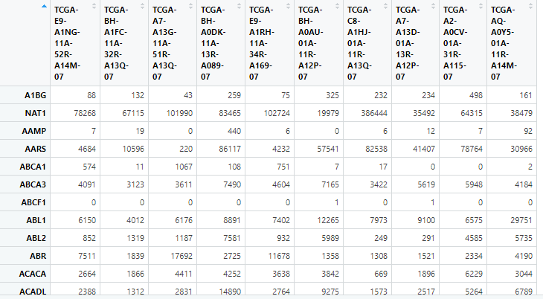
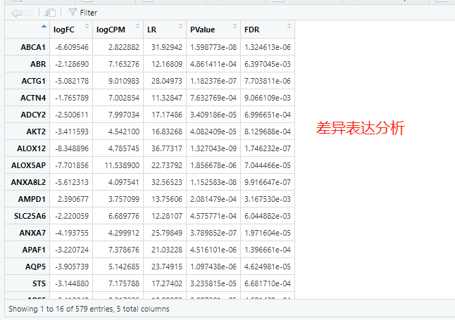
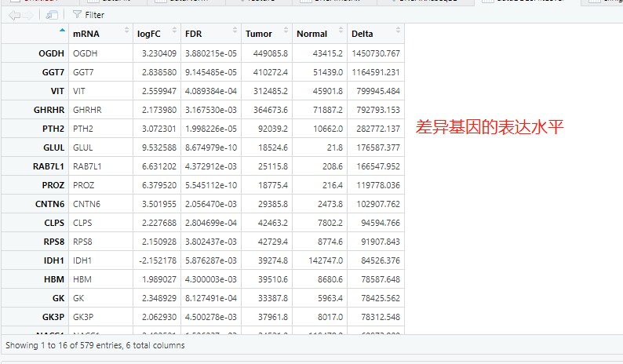

Slide 17
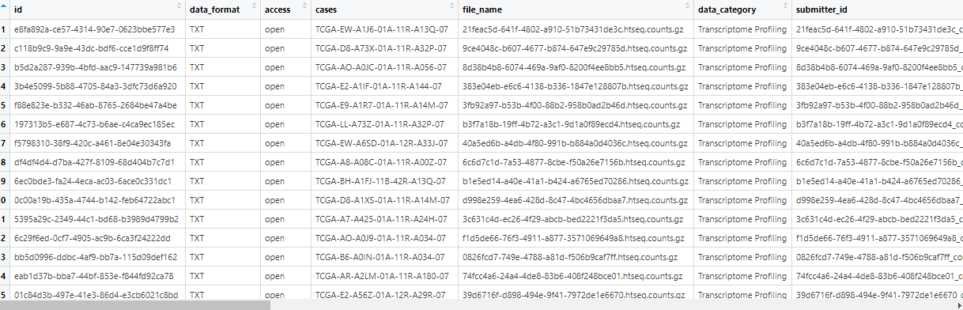
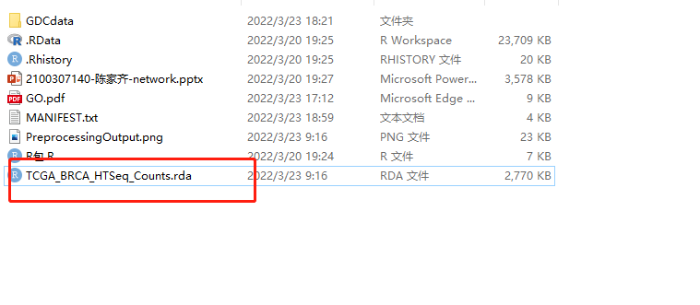
4、HTSeq数据（正常和肿瘤各10个）
#获取数据
CancerProject <- "TCGA-BRCA"
query <- GDCquery(
project = CancerProject,
data.category = "Transcriptome Profiling",
data.type = "Gene Expression Quantification",
workflow.type = "HTSeq - Counts")
samplesDown <- getResults(query,cols=c("cases"))
dataSmTP <- TCGAquery_SampleTypes(barcode = samplesDown, typesample = "TP")
dataSmNT <- TCGAquery_SampleTypes(barcode = samplesDown, typesample = "NT")
dataSmTP_short <- dataSmTP[1:10]
dataSmNT_short <- dataSmNT[1:10]
# 查询对应样本
queryDown <- GDCquery(
project = CancerProject,
data.category = "Transcriptome Profiling",
data.type = "Gene Expression Quantification",
workflow.type = "HTSeq - Counts",
barcode = c(dataSmTP_short, dataSmNT_short)
)
# 下载并保存到指定路径
GDCdownload(query = queryDown, directory = DataDirectory)
#储存路径
DataDirectory <- paste0(“./",gsub("-","_",CancerProject))
# 数据名称
FileNameData <- paste0(DataDirectory, "_","HTSeq_Counts",".rda")

Slide 18
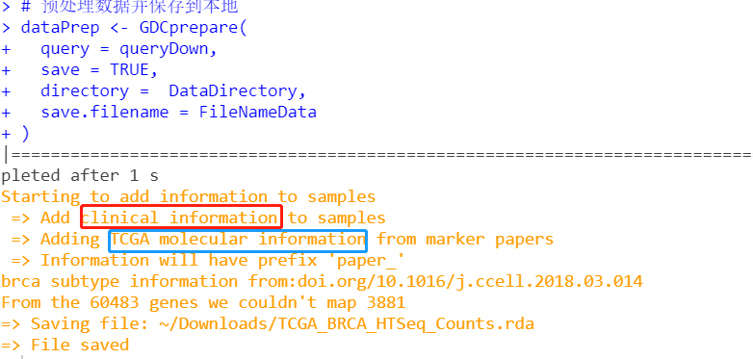
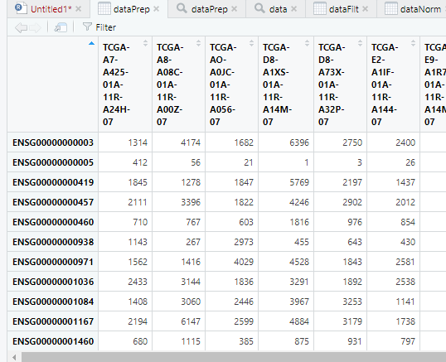
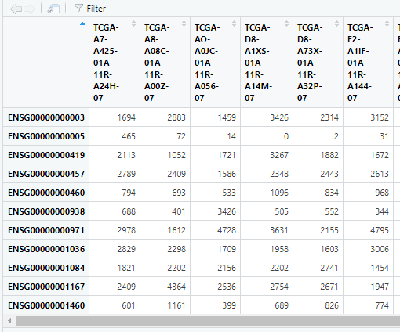
# 预处理数据并保存到本地
dataPrep <- GDCprepare(query = queryDown, save = TRUE, directory = DataDirectory,
save.filename = FileNameData)
# 获取 count 数据
dataPrep <- TCGAanalyze_Preprocessing(
object = dataPrep, cor.cut = 0.6, datatype = "HTSeq - Counts")
# 对数据进行标准化
dataNorm <- TCGAanalyze_Normalization(
tabDF = dataPrep, geneInfo = TCGAbiolinks::geneInfoHT, method = "gcContent"
)

Slide 19
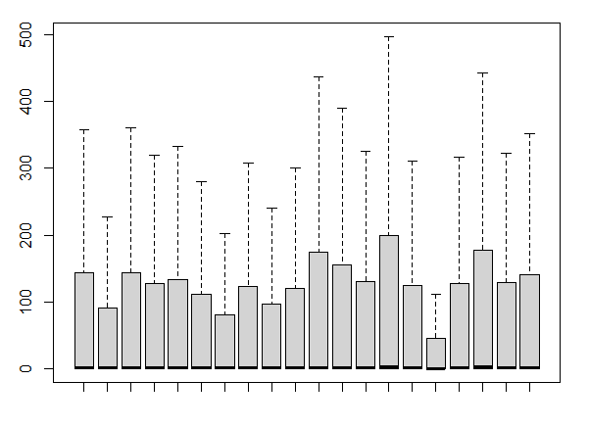
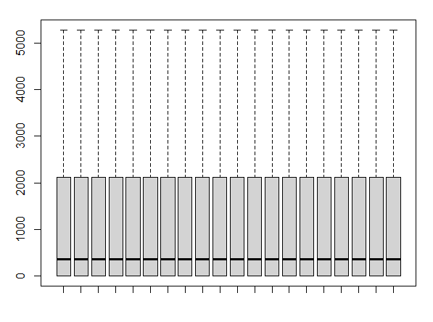
#比较标准化前后数据分布的差别
boxplot(dataPrep, outline = FALSE, names = FALSE)
boxplot(dataNorm, outline = FALSE, names = FALSE)

Slide 20
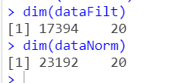
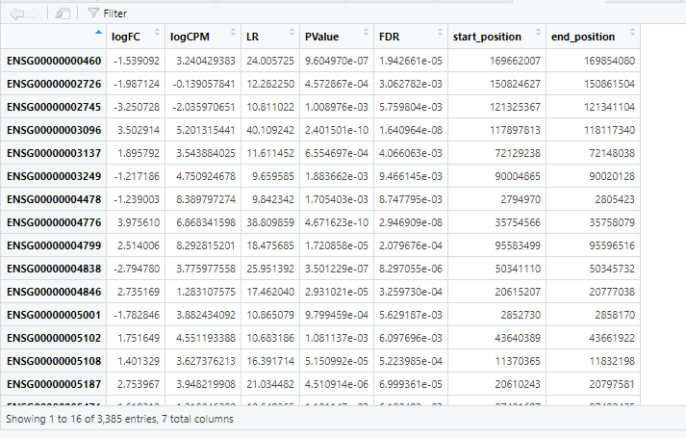
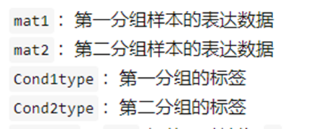
#数据过滤和差异表达分析
dataFilt <- TCGAanalyze_Filtering(
tabDF = dataNorm, method = "quantile", qnt.cut = 0.25
)
dataDEGs <- TCGAanalyze_DEA(
mat1 = dataFilt[, dataSmTP_short],
mat2 = dataFilt[, dataSmNT_short],
Cond1type = "Normal",
Cond2type = "Tumor",
fdr.cut = 0.01 ,
logFC.cut = 1,
method = "glmLRT"
)
去除了23192 - 17394 个基因

Slide 21
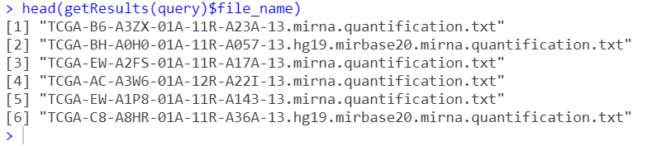
5、miRNA数据 (对于 miRNA 的处理，由于包含多种类型的文件，所以需要设置 file.type 参数)
query <- GDCquery(
project = "TCGA-BRCA",
data.category = "Gene expression",
data.type = "miRNA gene quantification",
legacy = TRUE)
head(getResults(query)$file_name)
CancerProject <- "TCGA-BRCA"
DataDirectory <- paste0(“./", gsub("-", "_", CancerProject))
FileNameData <-paste0(DataDirectory, "_", "miRNA_gene_quantification", ".rda")
# 查询对应样本
query.miR <- GDCquery(
project = CancerProject,
data.category = "Gene expression",
data.type = "miRNA gene quantification",
file.type = "mirna",
legacy = TRUE)
samplesDown.miR <- getResults(query.miR, cols = c("cases"))
dataSmTP.miR <- TCGAquery_SampleTypes(barcode = samplesDown.miR, typesample = "TP")
dataSmNT.miR <- TCGAquery_SampleTypes(barcode = samplesDown.miR, typesample = "NT")
dataSmTP_short.miR <- dataSmTP.miR[1:10]
dataSmNT_short.miR <- dataSmNT.miR[1:10]

Slide 22
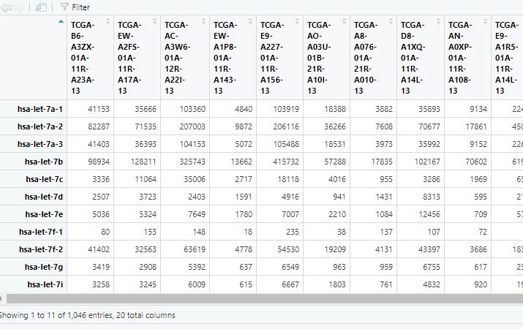
#下载并预处理数据
queryDown.miR <- GDCquery(
project = CancerProject,
data.category = "Gene expression",
data.type = "miRNA gene quantification",
file.type = "mirna",
legacy = TRUE,
barcode = c(dataSmTP_short.miR, dataSmNT_short.miR))
GDCdownload(query = queryDown.miR, directory = DataDirectory)
dataAssy.miR <- GDCprepare(
query = queryDown.miR,
save = TRUE,
save.filename = FileNameData,
summarizedExperiment = TRUE,
directory = DataDirectory)
#提取出 read_count 数据，并进行差异表达分析
library(dplyr)
library(tibble)
dataAssy.miR %<>%
column_to_rownames(var = "miRNA_ID") %>%
dplyr::select(starts_with("read_count_")) %>%
rename_all(function(x) gsub("read_count_", "", x))
dataFilt <- TCGAanalyze_Filtering(
tabDF = dataAssy.miR, method = "quantile",
qnt.cut = 0.25)

Slide 23
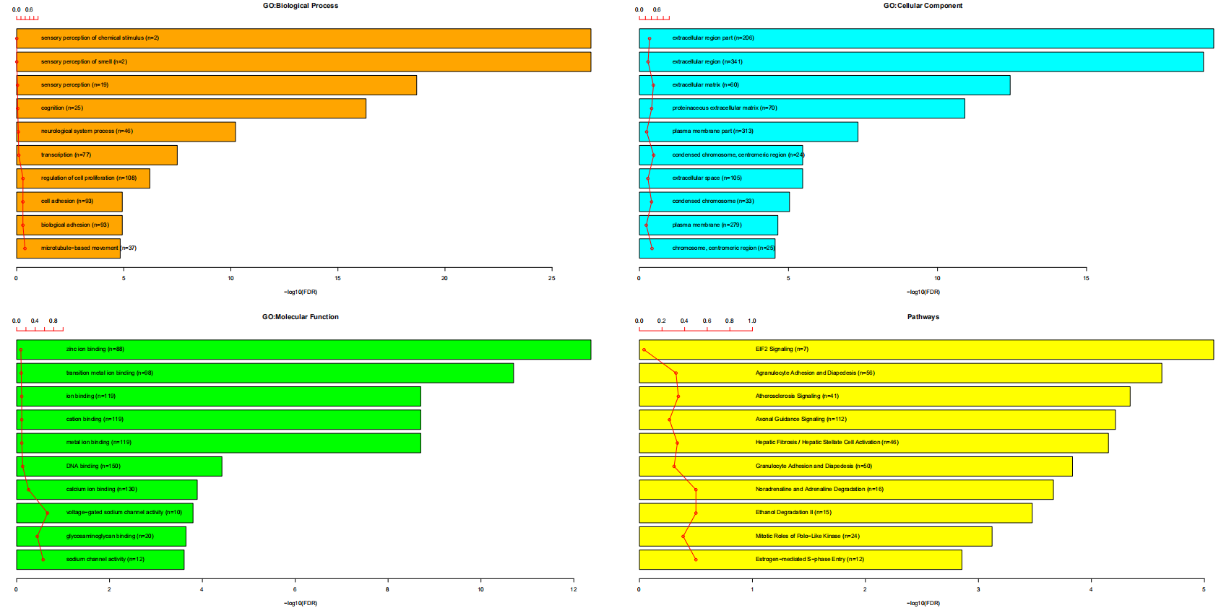
六、GO富集分析
Genelist <- rownames(dataDEGsFiltLevel)
ansEA <- TCGAanalyze_EAcomplete(TFname="DEA genes Normal Vs Tumor",Genelist)
# 作图并保存
TCGAvisualize_EAbarplot(tf = rownames(ansEA$ResBP),
GOBPTab = ansEA$ResBP,
GOCCTab = ansEA$ResCC,
GOMFTab = ansEA$ResMF,
PathTab = ansEA$ResPat,
nRGTab = Genelist,
filename="a.pdf",
nBar = 10)
BP:生物过程（修复、转导等）
CC:细胞组分
MF:分子功能

Slide 24
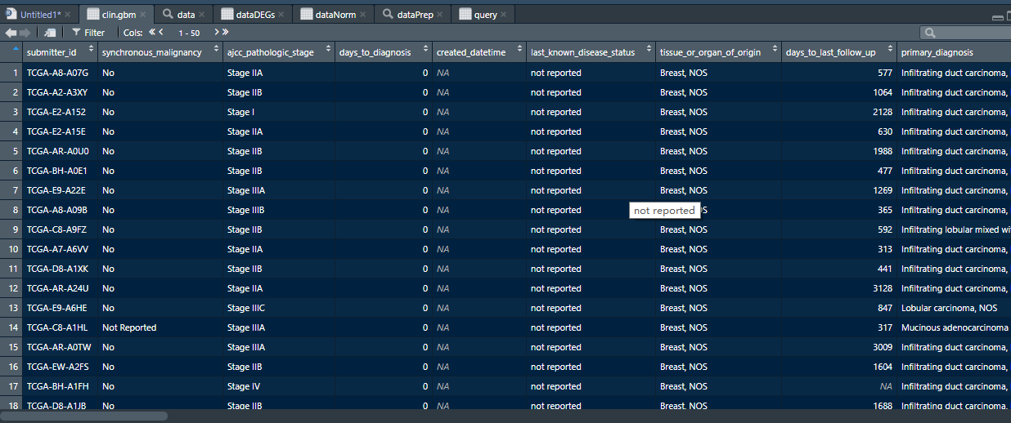
七、生存分析
clin.gbm <- GDCquery_clinic("TCGA-BRCA", "clinical")

Slide 25
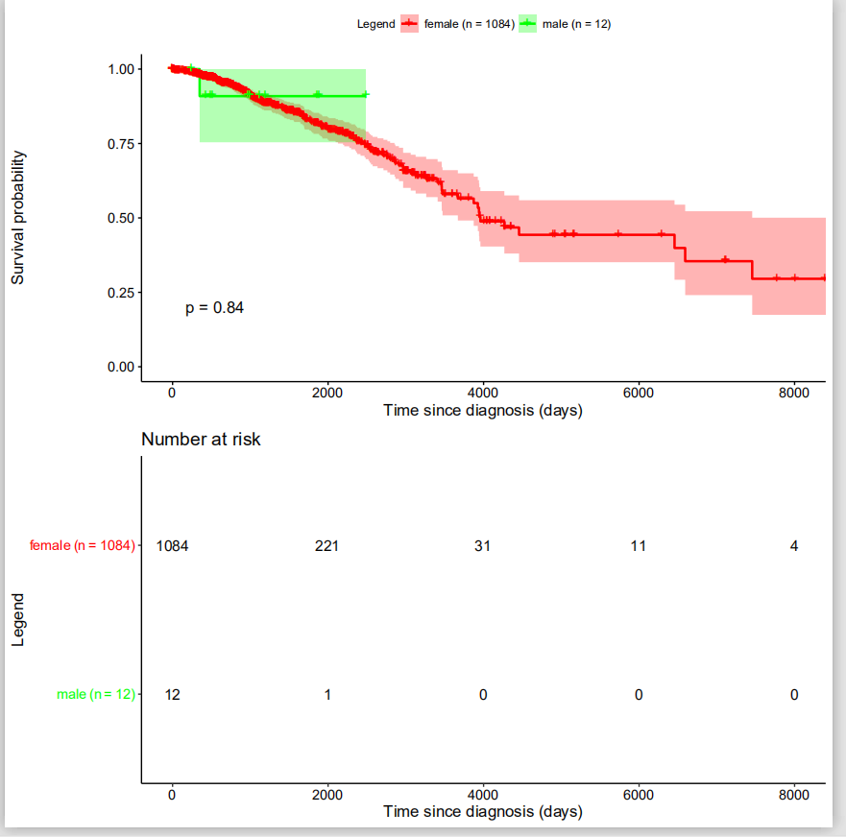
#TCGAanalyze_survival 函数可以用于绘制生存曲线图，会自动根据列名 days_to_death 和 vital 提取生存信息，并根据 clusterCol 参数传递的列名进行分组。
TCGAanalyze_survival(clin.gbm,"gender",main = "TCGA Set\n BRCA",
height = 10, width=10,
filename = "./survival.pdf")

Slide 26
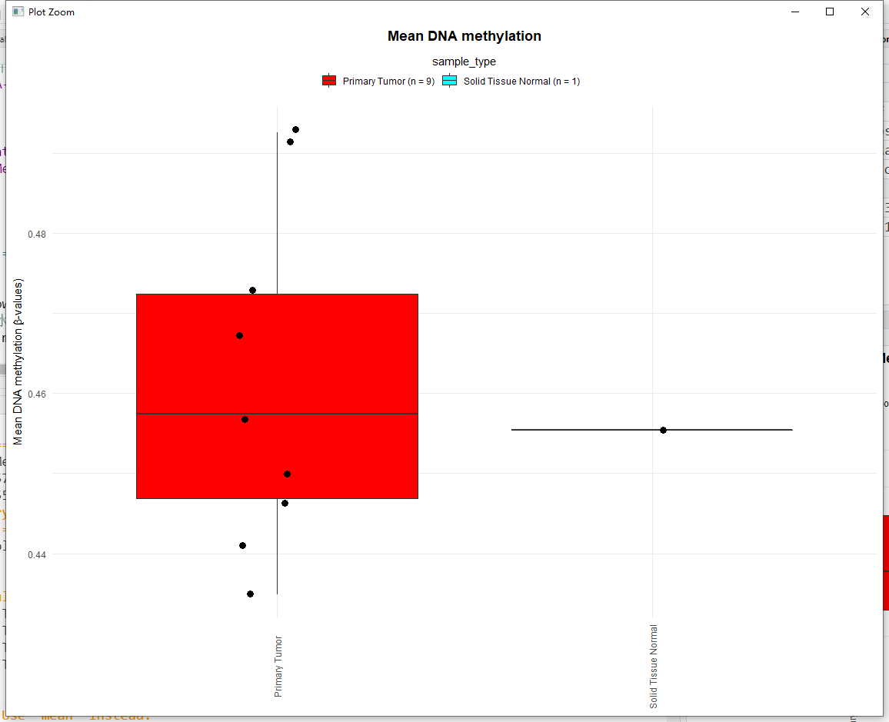
八、差异甲基化分析
使用 TCGAanalyze_DMC 函数，从两组样本中的 beta 值中寻找差异甲基化 CpG 位点。
首先，计算每个探针在两组之间的甲基化均值之差
然后，使用 wilcoxon test 来识别两组之间的差异表达，并使用 Benjamini-Hochberg 来进行 FDR 矫正。
在分析完之后，会保存一个火山图，其中 x 轴为平均甲基化差值，y 轴为显著性水平。
# 查询 TCGA-BRCA 项目中既包含甲基化又有表达的样本
samples <- matchedMetExp("TCGA-BRCA", n = 10)
# 查询下载
query <- GDCquery(
project = c("TCGA-BRCA"),
data.category = "DNA methylation",
platform = "Illumina Human Methylation 450",
legacy = TRUE,
barcode = samples
)
GDCdownload(query)
met <- GDCprepare(query, save = FALSE)
# 删除 NA 行
met <- subset(met,subset = (rowSums(is.na(assay(met))) == 0))
#癌症与正常样本之间平均甲基化水平
TCGAvisualize_meanMethylation(met, groupCol = "sample_type", filename = NULL)

Slide 27
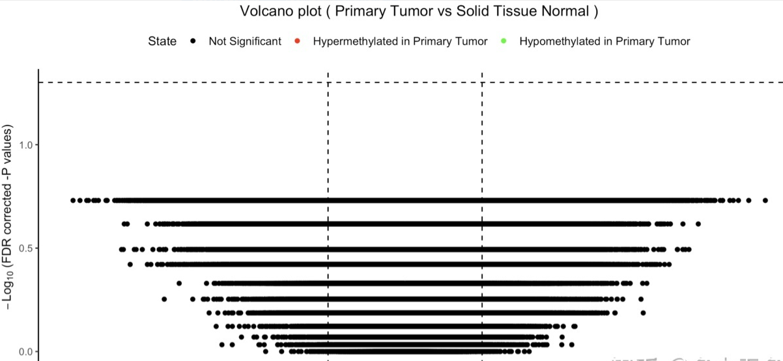
met_res <- TCGAanalyze_DMC(
met,
# 使用 sample_type 列来分组
groupCol = "sample_type",
# 分组名称
group1 = "Primary Tumor",
group2 = "Solid Tissue Normal",
p.cut = 0.05,
diffmean.cut = 0.15,
save = FALSE,
legend = "State",
plot.filename = “./BRCA.png",
cores = 1
)
从图中可以看出，并没有找到显著的差异甲基化区域。

Slide 28
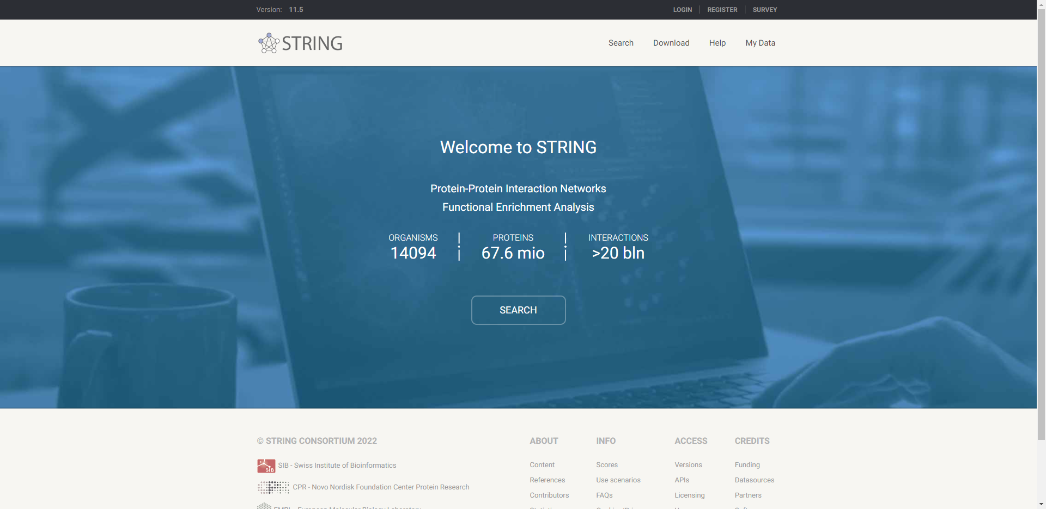
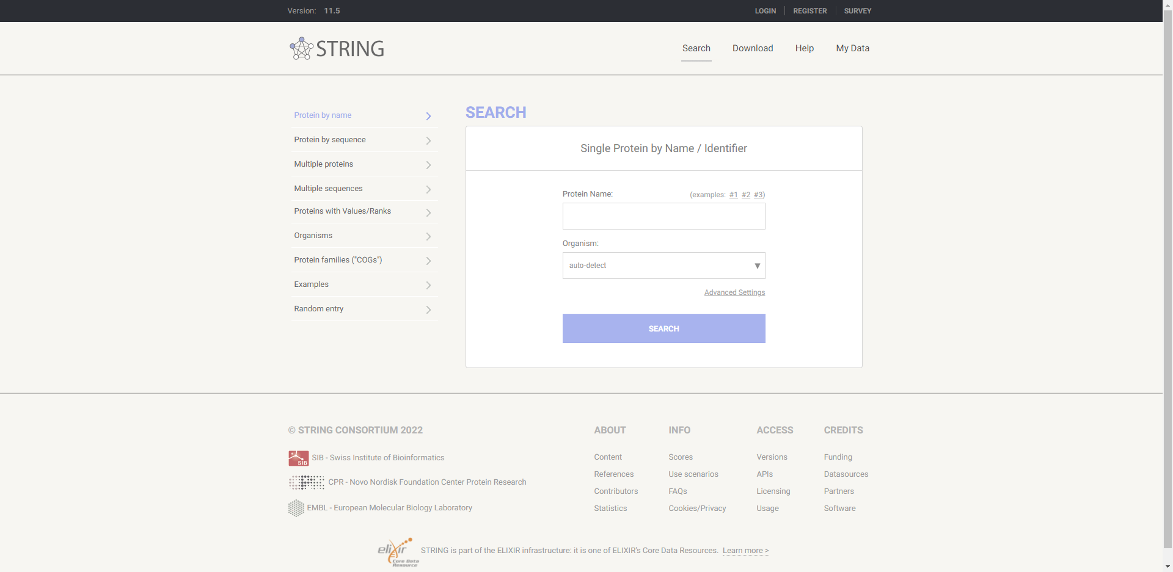
Stringdb包
String是一个很好的蛋白互作网络数据库，其不仅包含了直接物理作用的互作关系，还包含了蛋白之间以间接作用的互作关系。StringDB包就是连接String网站的数据库进行蛋白互作网络分析的。
Notes:
是一个已知的和预测的蛋白质-蛋白质相互作用的数据库。交互作用包括直接（物理）和间接（功能）关联。该数据库包含了来自许多来源的信息，包括实验存储库、计算预测方法和公共文本集合。每个交互作用都与一个整合了各种证据的组合置信度得分相关联。stringdb可以用于添加基因列表的意义(例如，来自屏幕的最佳命中结果或来自微阵列/RNAseq实验的表达差异最大的基因)。

Slide 29
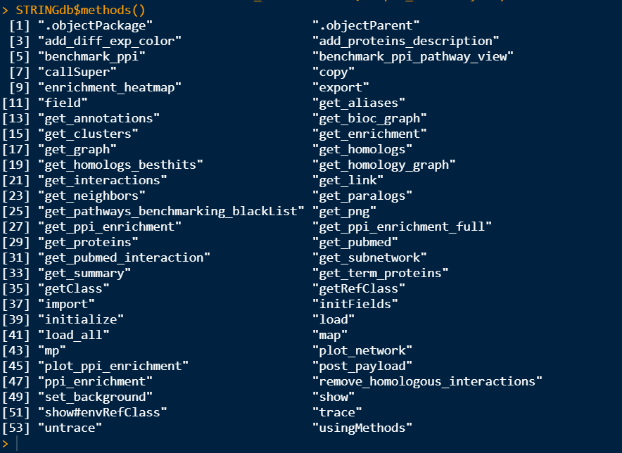
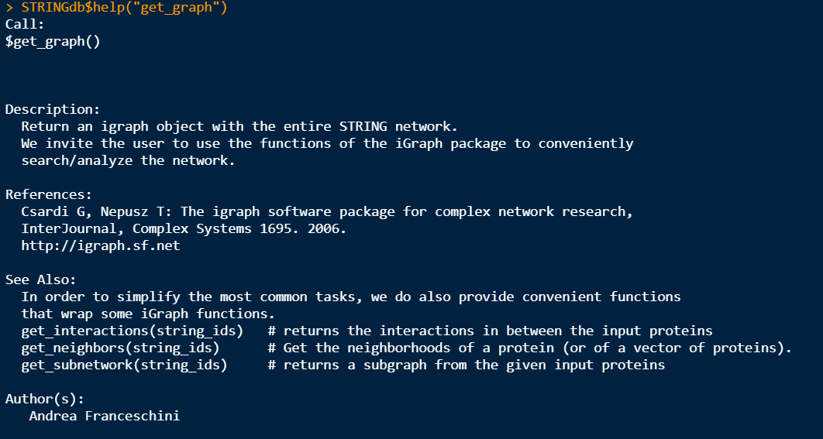
安装R包：
BiocManager::install("STRINGdb")
library(STRINGdb)
## 首先选定物种及数据库的版本，人类NCBI分类法标识符9606#######
string_db <- STRINGdb$new( version="11", species=9606, score_threshold=200, input_directory="")
STRINGdb$methods() ####查看Stringdb中所有函数 STRINGdb$help(“get_graph”) #####函数的使用方法
Notes:
生物体的NCBI分类法标识符（例如，人类的9606，鼠标的10090）。您还可以定义要使用的字符串版本和交互的组合分数的阈值，这样任何低于该阈值的交互都不会加载到对象中（默认情况下，score_threshold设置为400）。
input_directory=““ 参数输入目录

Slide 30
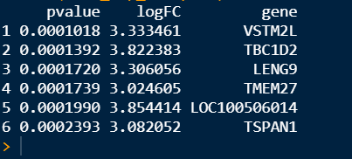
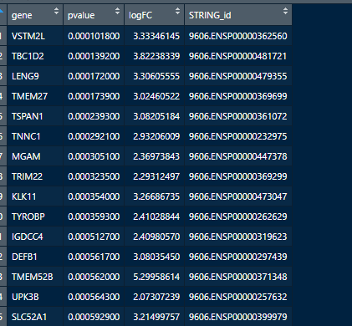
数据分析:这些数据已经使用limma软件包进行了差异表达分析：根据fdr校正后的p值对基因进行排序
##内置数据集
data(diff_exp_example1)
head(diff_exp_example1)
1、将基因名称mapping到字符串数据库标识符。从基因HUGO名称中进行映射，支持其他几个常见的标识符(Entrez GeneID, ENSEMBL proteins, RefSeq transcripts） 使用string_db$map
example1_mapped <- string_db$map( diff_exp_example1,
"gene", removeUnmappedRows = TRUE )
Notes:
前面的命令会打印一个警告，显示我们未能映射的基因数量。在这个特殊的例子中，我们不能绘制微阵列的所有探针，这些探针指向没有分配给真实基因的染色体的位置(即所有的LOC基因)。如果我们在定位之前去除所有这些LOC基因，我们得到的未定位基因的比例要低得多（即<6%）。

Slide 31
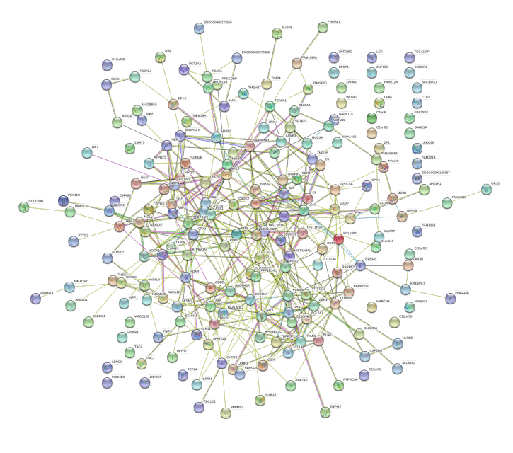
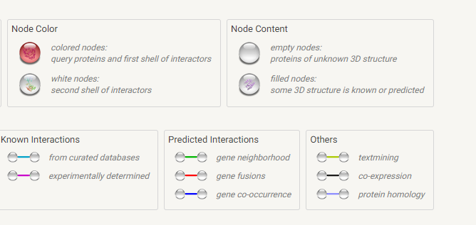
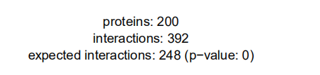
2、network
上述基因按照p值大小排列，选取最重要的200个基因，并为这些基因生成了一个字符串网络的图像。
hits <- example1_mapped$STRING_id[1:200]
string_db$plot_network( hits )

Slide 32
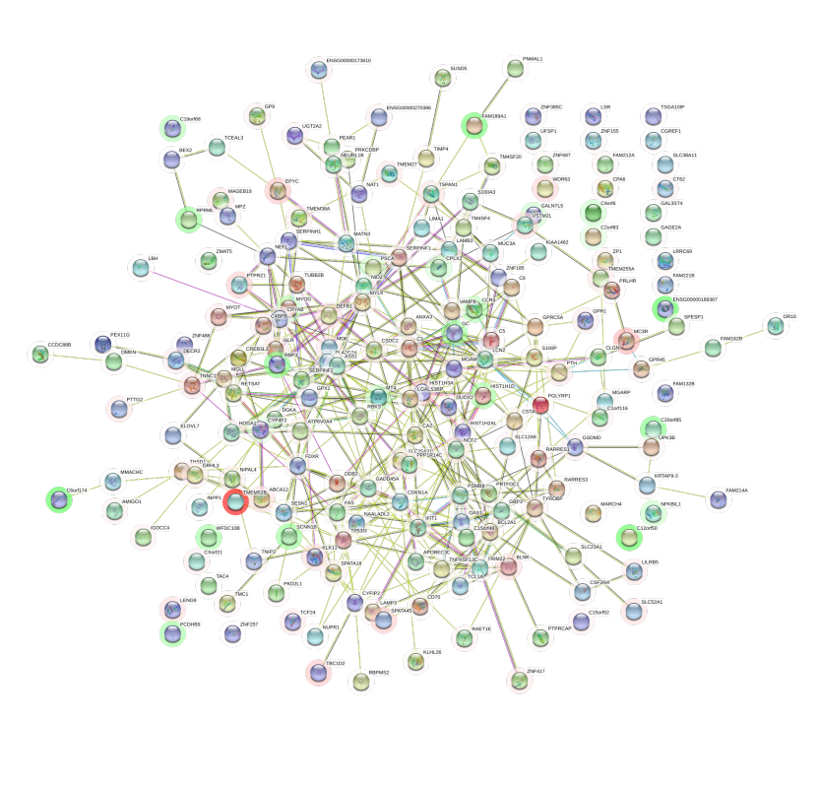
3、 PAYLOAD MECHANISM
这个R包提供了与字符串有效负载机制交互的能力。有效载荷在气泡周围出现为一个额外的彩色“光晕”。
#按p值进行过滤，并添加一个颜色列
example1_mapped_pval05 <- string_db$add_diff_exp_color( subset(example1_mapped, pvalue<0.05), logFcColStr="logFC" )
#将有效载荷信息发布到字符串服务器
payload_id <- string_db$post_payload( example1_mapped_pval05$STRING_id，colors=example1_mapped_pval05$color )
string_db$plot_network( hits, payload_id=payload_id )
#绿色下调基因，红色表示上调基因
Notes:
有效载荷机制

Slide 33
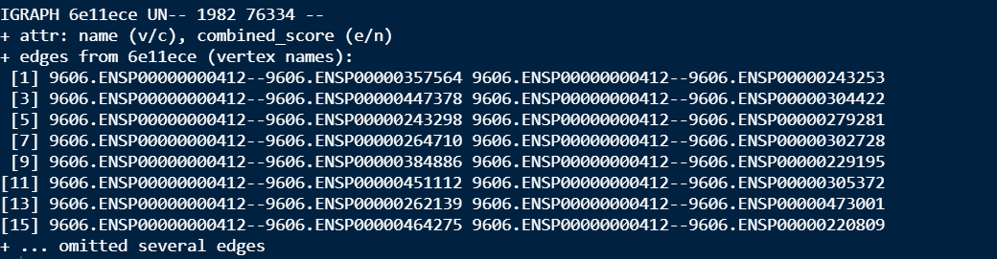
4、富集分析
enrichment <- string_db$get_enrichment( hits )
head(enrichment, n=20)
#########设置背景########
backgroundV <- example1_mapped$STRING_id[1:2000]
string_db$set_background(backgroundV)
Notes:
如果您已经对一组预定义的蛋白质进行了实验，那么使用该集合作为背景来运行富集统计数据是很重要的(否则您将会得到一个错误的p值！)。因此，在启动上面的方法之前，您可能需要设置背景：

Slide 34
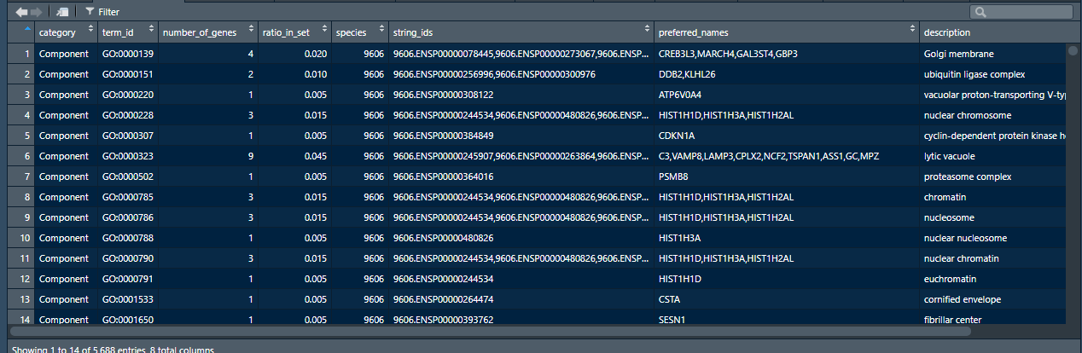
获取注释集
annotations <- string_db$get_annotations( hits )
head(annotations, n=20)

Slide 35

聚类
# get clusters
clustersList <- string_db$get_clusters(example1_mapped$STRING_id[1:600])
# plot first 4 clusters
par(mfrow=c(2,2))
for(i in seq(1:4)){
string_db$plot_network(clustersList[[i]])
}

Slide 36

蛋白信息
string_proteins <- string_db$get_proteins() ######获得蛋白质信息，并可以查询特定蛋白质

Slide 37



#以tp53和atm为例，先获取其标识符
tp53 = string_db$mp( "tp53" )
atm = string_db$mp( "atm" )
#查找与目标蛋白质之间存在相互作用的蛋白质
string_db$get_neighbors( c(tp53, atm) )
#查找蛋白质之间是否存在互作
string_db$get_interactions( c(tp53, atm) )
#获取同源蛋白
string_db$get_paralogs(tp53)
#获取来自不同物种的蛋白质之间的最佳同系物。
string_db$get_homologs_besthits(tp53)
Notes:
使用以下方法，您可以看到与一个或多种蛋白质相互作用的蛋白质：

Slide 38
Thanks

